Slide 1
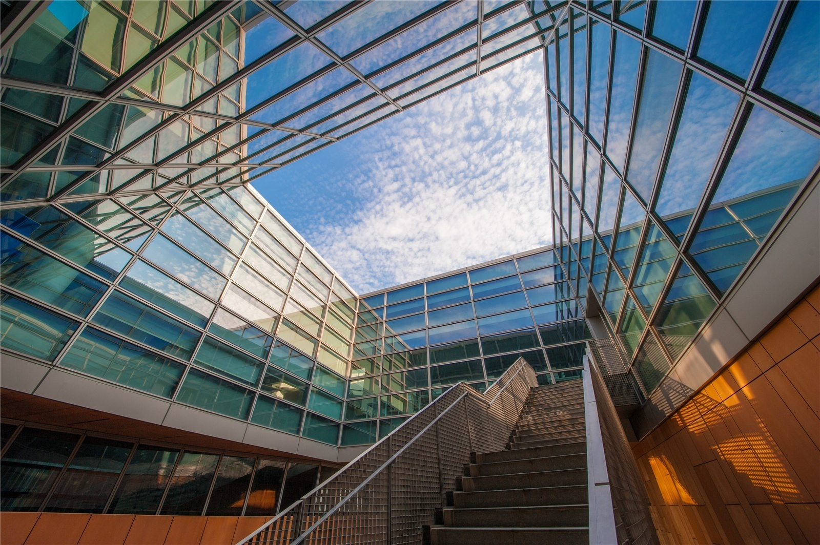

Advanced Photonics Conference：Greater Bay Area Symposium for Wave Functional Materials
“大湾区超构材料与微纳光学”专题研讨会
南方科技大学图书馆第一报告厅
2018年6月1日-3日
主办单位：南方科技大学
承办单位：南方科技大学材料科学与工程系

Slide 2
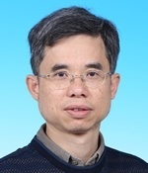
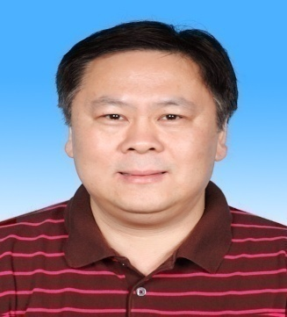
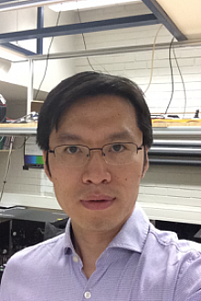
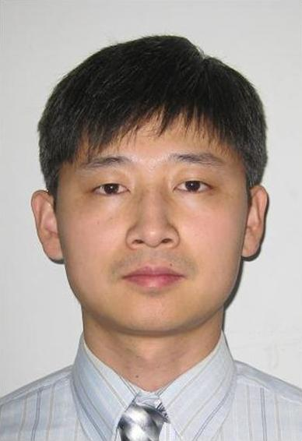
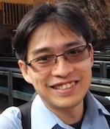
“大湾区超构材料与微纳光学”专题研讨会
组委会成员：
陈子亭 香港科技大学
袁小聪 深圳大学
李贵新 南方科技大学
Jensen Li 香港科技大学
宋清海 哈工大深圳

Slide 3
“大湾区超构材料与微纳光学”专题研讨会
会议联系人：
李贵新（18898592606，ligx@sustc.edu.cn）
王芳（13430655469, wangf3@mail.sustc.edu.cn）
马雨萱（17512013010， mayx@mail.sustc.edu.cn ）

Slide 4
2018 南方科技大学“大湾区超构材料与微纳光学”专题研讨会
Advanced Photonics Conference: Greater Bay Area Symposium for Wave Functional Materials
Conference Program in 2ndJune 2018
Speaker | Time | Topic
 | 08:30-08:50 | Opening ceremony
Che Ting Chan(陈子亭) | 08:50-09:15 | Some unusual effects enabled by photonic crystals
Xuehua Wang (王雪华) | 09:15-09:40 | 微纳结构中光与物质相互作用调控研究
GuoPing Wang(汪国平) | 09:40-10:05 | Grating metasurfaces for opticalfield controllingandsuper-resolutionimaging
 | 10:05-10:25 | Coffee Break
Wenshan Cai （蔡文山） | 10:25-10:45 | Femtosecond Light Modulation Expedited by Hot Carriers in Plasmonics
Kok Wai Cheah（谢国伟） | 10:45-11:10 | Plasmonic Coupling of nano-metals
Wing Yim Tam(谭永炎) | 11:10-11:35 | Zak phase of 1D photonic crystals
QingHai Song(宋清海) | 11:35-12:00 | Microlaser based highly-sensitive optical sensors
午休
XinLun Cai (蔡鑫伦) | 14:30-14:55 | Hybrid Silicon and Lithium Niobate Mach–Zehnder Modulators for 100 Gbit/s and Byond
JianWen Dong(董建文) | 14:55-15:20 | 全介质能谷光子晶体：拓扑纳米光子学新途径
Alex Wong(王文瀚) | 15:20-15:45 | Arbitrary Electromagnetic Wave Manipulation with a Huygens’ metasurface

Slide 5
2018 南方科技大学“大湾区超构材料与微纳光学”专题研讨会
Advanced Photonics Conference: Greater Bay Area Symposium for Wave Functional Materials
Conference Program in 2nd June 2018
Speaker | Time | Topic
 | 15:45-16:10 | Coffee Break
ShuMin Xiao(肖淑敏) | 16:10-16:35 | 全介质超构表面的研究（All-dielectric Metasurfaces） Opening ceremony
ZhiYu Yang(杨志宇) | 16:35-17:00 | Coherent wave manipulations
GuanCong Ma(马冠聪) | 17:00-17:25 | Controlling complex sound field with spatial sound modulator
LI Jensen Tsan Hang(李赞恒) | 17:25-17:40 | Elastic metasurfaces

Slide 6
2018 南方科技大学“大湾区超构材料与微纳光学”专题研讨会
Advanced Photonics Conference: Greater Bay Area Symposium for Wave Functional Materials
Conference Program in 3ndJune 2018
Speaker | Time | Topic
Nicholas Fang(方绚莱) | 08:30-08:55 | Engineered Light Emission Rate in Two-dimensional Molecular Aggregates
Kam Sing Wong(黃錦聖) | 08:55-09:20 | Ultrafast dynamics and nonlinear optics in metamaterial/plasmonic structures
DangYuan Lei(雷党愿) | 09:20-09:55 | Some interesting nano-optics phenomena in plasmonic particle-on-film nanocavities
ZhangKai Zhou(周张凯) | 09:55-10:20 | 基于等离激元结构的功能图像器件
 | 10:20-10:45 | Coffee Break
Chongjun Jin（金崇君） | 10:45-11:10 | Sensors based on surface plasmon polaritons
HuaKang Yu(虞华康) | 11:10-11:35 | 低维纳米材料的光学二倍频效应
午休
XiaoFeng Wang(王晓峰) | 14:00-14:15 | Advanced Photonics杂志介绍
XiangPing Li(李向平) | 14:15-14:40 | Metahologram from vectorial polarization to atomic thickness
Ting Lei(雷霆) | 14:40-15:05 | Singular optical beam multiplexing communication towards high performance computing applications

Slide 7
2018 南方科技大学“大湾区超构材料与微纳光学”专题研讨会
Advanced Photonics Conference: Greater Bay Area Symposium for Wave Functional Materials
Conference Program in 3ndJune 2018
Speaker | Time | Topic
 | 15:05-15:30 | Coffee Break
Jack Ng(吴紫辉) | 15:30-15:55 | Optical Tractor Beam with Macroscopic Range
YaoYu Cao(曹耀宇) | 15:55-16:20 | Optical beam lithography (OBL) facilitated nanophotonics: new challenges and opportunities
LuPing Du(杜路平） | 16:20-16:45 | Metasurface-assisted plasmonic wavefront modulation with incident polarization
GuiXin Li (李贵新) | 16:45-17:10 | Nonlinear Photonic Metasurfaces

Slide 8
2018 南方科技大学“大湾区超构材料与微纳光学”专题研讨会
Advanced Photonics Conference: Greater Bay Area Symposium for Wave Functional Materials
1. 6月1日，2日参会老师住文航酒店或雅园酒店（费用由主办方承担）
2. 6月1日，2日参会学生可住学校附近的雅园塘朗酒店或维也纳3好酒店（自费）
文航酒店地址：深圳市南山区西丽镇丽水路1128号
雅园塘朗酒店地址：深圳市南山区学苑大道田寮大厦1楼
维也纳3好酒店地址：深圳市南山区西丽街道学苑大道1153号
3. 用餐安排：
6月1日晚餐：南科大教工餐厅自助餐 （凭餐券用餐，全体参会人员）
6月2日中餐：南科大中餐厅自助餐 （凭参会证用餐，全体参会人员）
6月2日晚餐：接待晚宴，文航酒店（参会老师）
6月2日晚餐：教工餐厅自助餐（凭餐券用餐，参会学生）
6月3日中餐：南科大中餐厅自助餐 （凭参会证用餐，全体参会人员）
6月3日晚餐：南科大教工餐厅自助餐 （凭餐券用餐，全体参会人员）

Slide 9
2018 南方科技大学“大湾区超构材料与微纳光学”专题研讨会
Advanced Photonics Conference: Greater Bay Area Symposium for Wave Functional Materials
推荐参会者选择如下酒店：
文航酒店地址：深圳市南山区西丽镇丽水路1128号
雅园塘朗酒店地址：深圳市南山区学苑大道田寮大厦1楼
维也纳3好酒店地址：深圳市南山区西丽街道学苑大道1153号

Slide 10
Update participant list (include the journalists)
Add a “supporting journal”: Advanced photonics

